Slide 1
ALUNO: GUILHERME VALMIR DE ANDRADE
Montar e enviar o Diagrama de Classe do exercício Cinemark dos Slides - Atv 4
Mandar dentro de um arquivo PowerPoint.
Montar o diagrama de sequência do Caso de Uso - Comprar Ingresso (Envio opcional)

Slide 2
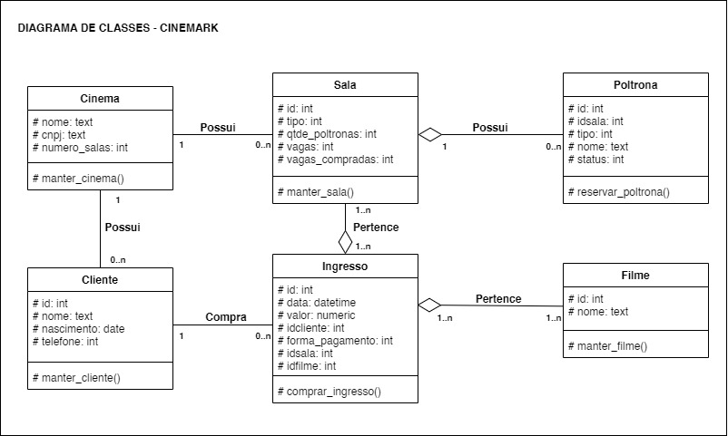
DIAGRAMA DE CLASSES - CINEMARK

Slide 3
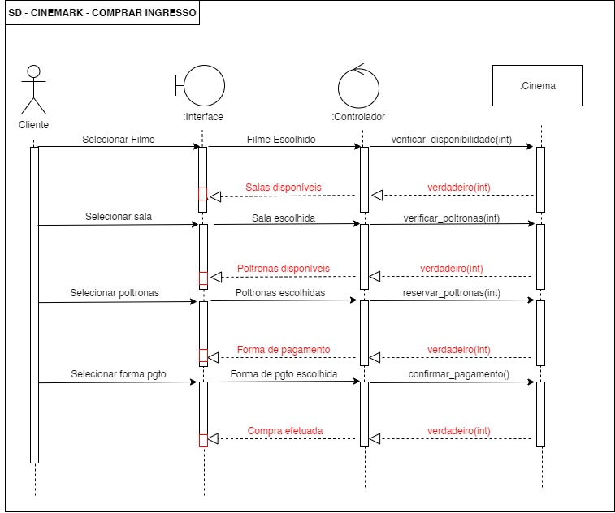
DIAGRAMA DE SEQUÊNCIA – CINEMARK – COMPRAR INGRESSO

